Slide 1
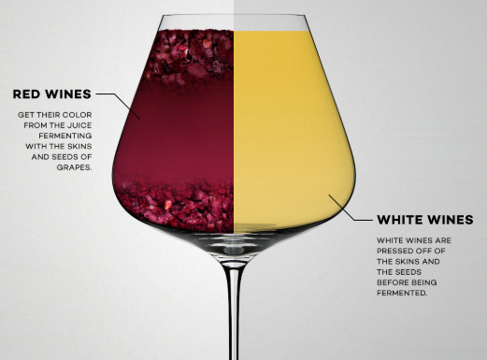
Phân tích & Dự đoán Chất lượng Rượu vang
GVHD: Ths Cáp Phạm Đình Thăng
Môn : CS 114- Học Máy
Lớp LT.K2025.TTNT
Nhóm 13
Bùi Tấn Thiện Tâm 25410127
Lê Ngọc Thái 25410130
Kiêm Hoàng Tuấn 25410153

Slide 2
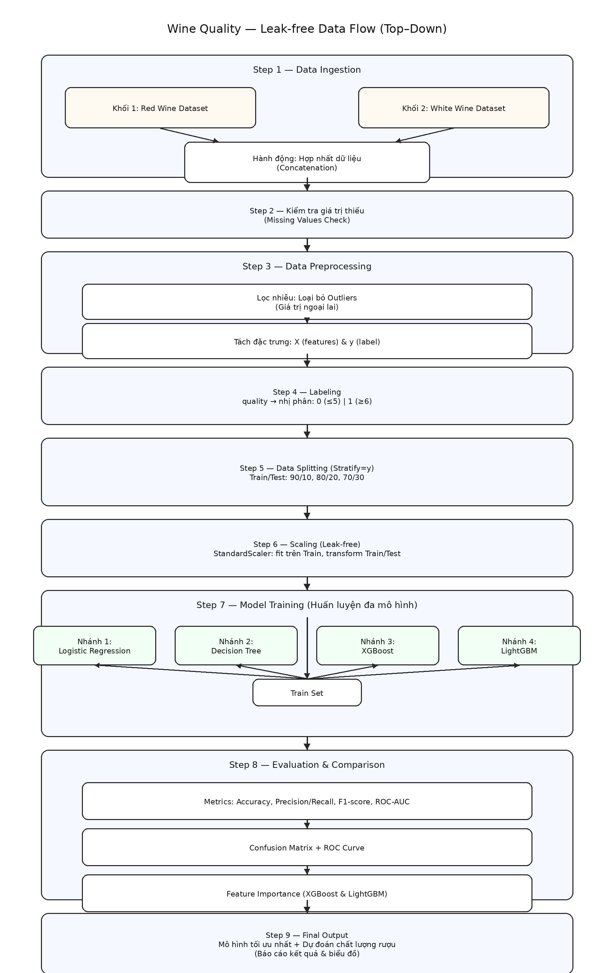
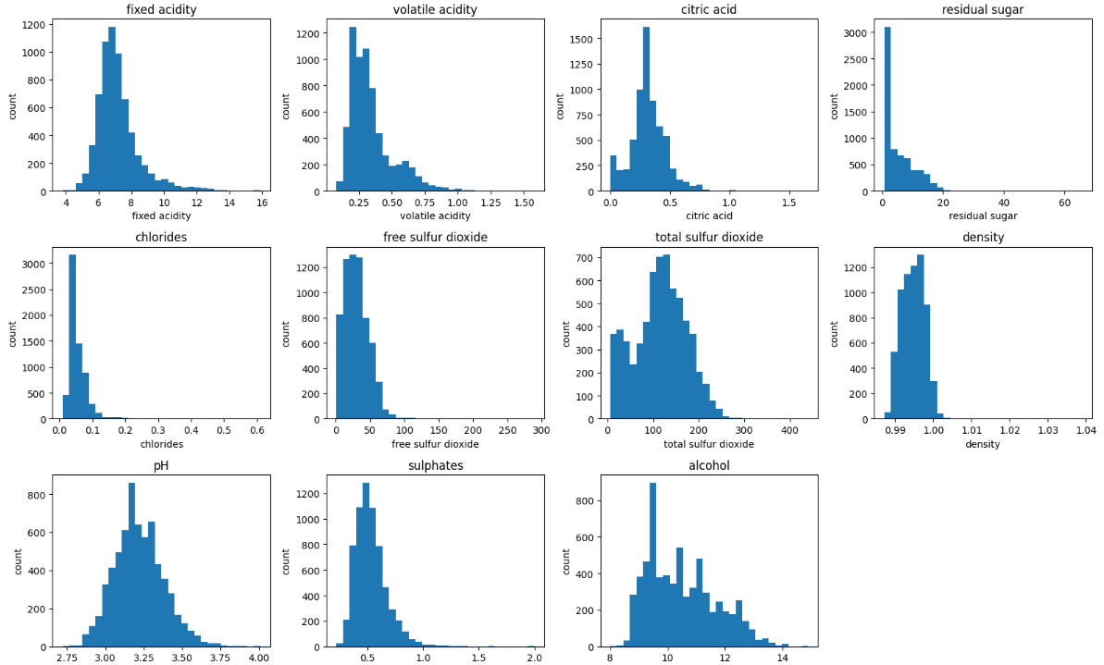
Mục tiêu đồ án
• EDA: thống kê mô tả, phân bố, tương quan, kiểm tra thiếu dữ liệu
• Tiền xử lý: outlier (tuỳ chọn), chuẩn hoá, mã hoá, chia train/test
• Huấn luyện 4 mô hình: Logistic Regression, Decision Tree, LightGBM, XGBoost
• Đánh giá: Accuracy, Precision/Recall/F1, Confusion Matrix, ROC-AUC
• Giải thích mô hình: feature importance (LGBM/XGB)
Pipeline Overview

Slide 3
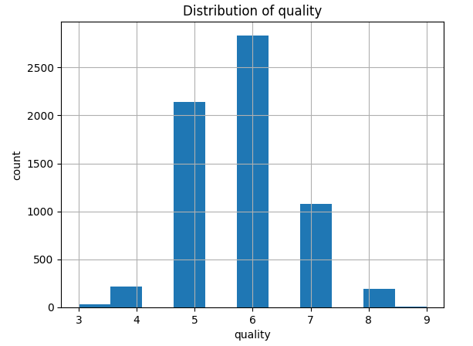
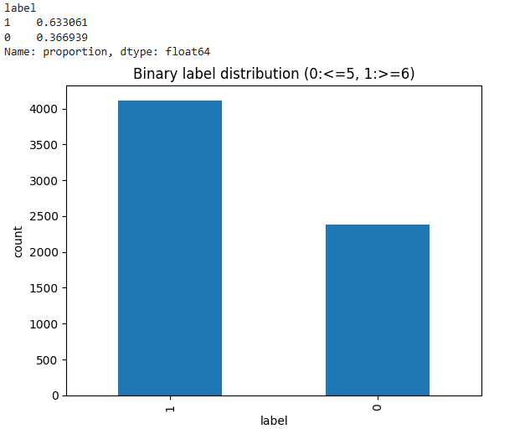
Dataset
Quality Distribution
• Wine trắng: 4,898 mẫu | Wine đỏ: 1,599 mẫu
• 11 đặc trưng hoá học (acidity, sugar, SO2, density, pH, sulphates, alcohol, …)
• Nhãn gốc: quality (0–10, chủ yếu 3–8)
• Bài toán chính: phân loại nhị phân chất lượng cao/thấp
Binary Label Balance

Slide 4
Chuyển đổi nhãn (Target)
Label after binarization (≤5 vs ≥6)
• Low quality: quality ≤ 5 → label = 0
• High quality: quality ≥ 6 → label = 1
• Ưu điểm: đánh giá ROC-AUC, phù hợp “đạt chuẩn/không đạt”
• Lưu ý: kiểm tra mất cân bằng lớp sau khi nhị phân hoá

Slide 5
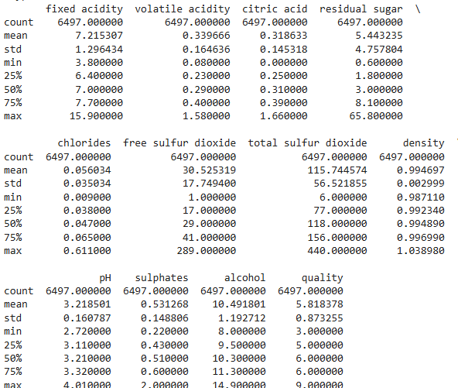
Thống kê mô tả
• Quan sát min/max/mean/std theo từng feature
• Nhiều feature có thang đo khác nhau → cần chuẩn hoá cho LogReg
• Ghi nhận các biến có phân phối lệch (skew) để xem xét outliers

Slide 6
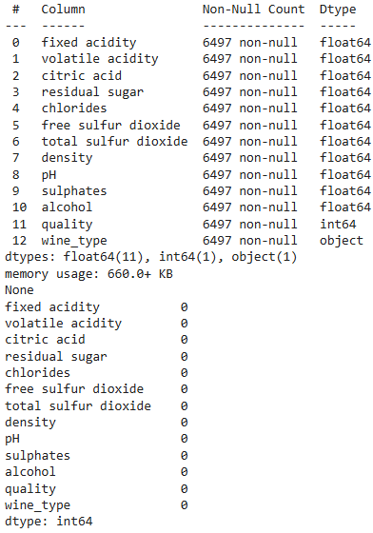
Missing Values
• Kiểm tra: isna().sum() theo từng cột
• Kết luận: (thường) dataset không có missing
• Nếu có missing: dùng SimpleImputer (median/mean) trong pipeline để tránh leakage

Slide 7
Phân bố Quality & Mất cân bằng lớp
• Quality tập trung quanh 5–6 (dữ liệu không đều trên 0–10)
• Sau nhị phân hoá: kiểm tra tỉ lệ lớp 0/1
• Nếu lệch lớp: ưu tiên F1/AUC; cân nhắc class_weight/scale_pos_weight (optional)

Slide 8
Phân bố đặc trưng (Feature Distributions)
• Một số biến có skew: residual sugar, sulfur dioxide,…
• Quan sát xu hướng: alcohol thường cao hơn ở nhóm chất lượng cao
• volatile acidity thường có xu hướng ngược với chất lượng (giả thuyết từ EDA)
Nhóm histogram 4–6 feature tiêu biểu

Slide 9
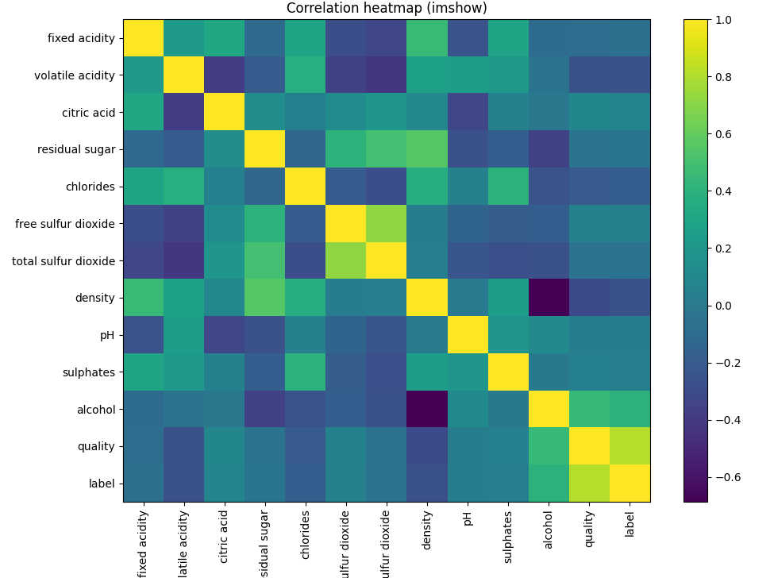
Tương quan (Correlation)
• Heatmap Pearson correlation để phát hiện đa cộng tuyến và quan hệ tuyến tính
• free SO2 ↔ total SO2 thường tương quan dương mạnh
• density có thể liên quan đến alcohol và residual sugar
• Tương quan chỉ là tuyến tính → mô hình boosting vẫn cần để học phi tuyến
Heatmap tương quan

Slide 10
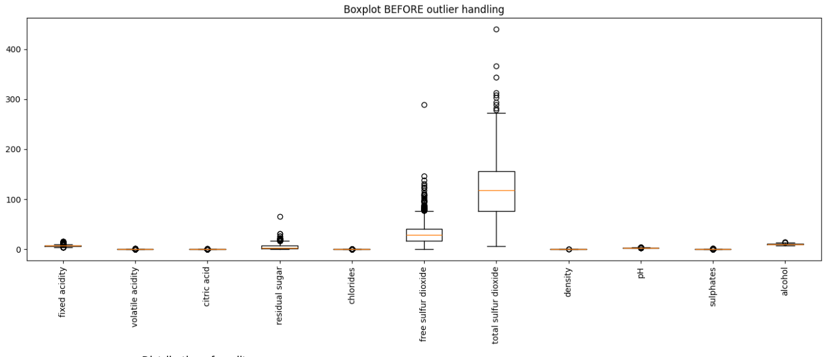
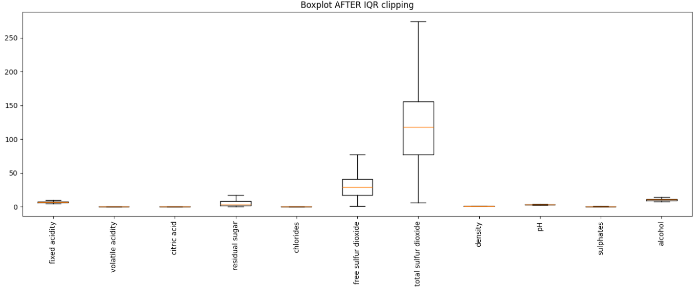
Outliers & Quyết định xử lý
• Boxplot cho thấy một số giá trị cực đoan ở sugar / SO2 / chlorides
• Hai chiến lược: (1) giữ nguyên, (2) IQR clipping (winsorize nhẹ)
• Thực nghiệm: chạy 2 nhánh và chọn phương án ổn định hơn
Boxplot (trước/sau nếu có)

Slide 11
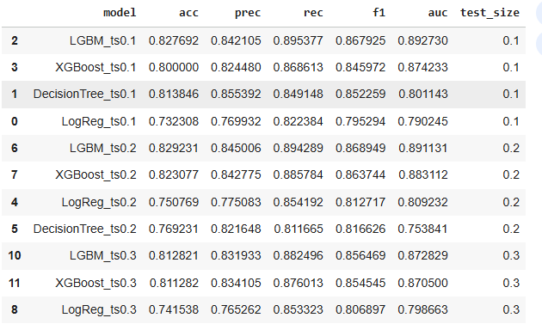
Chỉ số đánh giá (Metrics)
Metrics Summary
• Accuracy: tỉ lệ đúng tổng thể
• Precision/Recall/F1: quan trọng khi lệch lớp
• Confusion Matrix: TP/FP/TN/FN
• ROC curve & AUC: đánh giá khả năng phân biệt theo nhiều ngưỡng
• Tiêu chí chọn best model: ưu tiên AUC hoặc F1 (tuỳ mục tiêu)

Slide 12
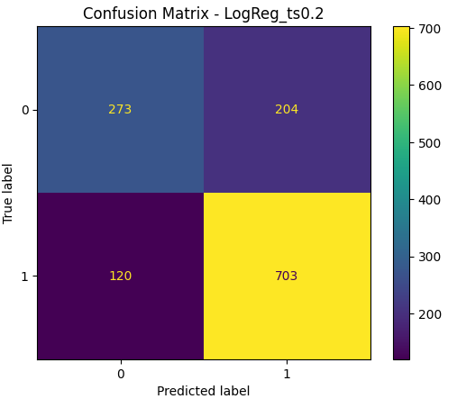
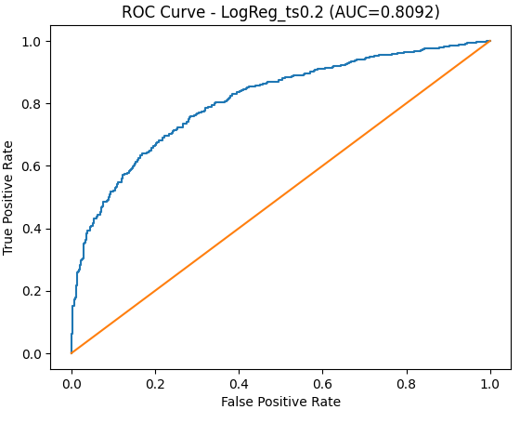
Logistic Regression (Baseline)
Confusion Matrix
ROC Curve
• Kết quả theo test_size 0.1 / 0.2 / 0.3: xem bảng **Metrics Summary** trong notebook (tự sinh khi chạy)
• Ưu điểm: đơn giản, ổn định, dễ triển khai
• Hạn chế: khó học tương tác và phi tuyến giữa các chỉ số hoá học
ROC + Confusion Matrix (LogReg, test_size=0.2)

Slide 13
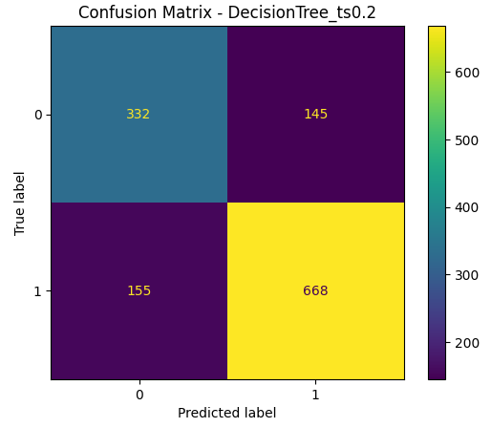
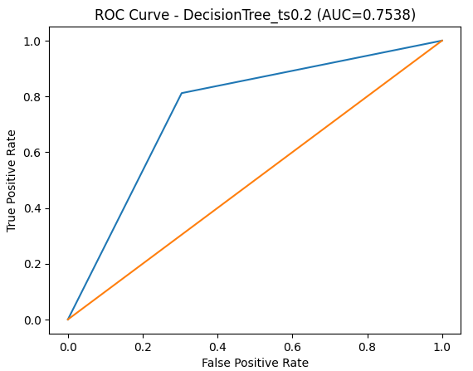
Decision Tree
Confusion Matrix
ROC Curve
• Kết quả theo test_size 0.1 / 0.2 / 0.3: xem bảng **Metrics Summary** trong notebook (tự sinh khi chạy)
• Dễ overfit nếu max_depth lớn → cần giới hạn độ sâu/min_samples_leaf
• Giải thích tốt hơn LogReg nhưng độ ổn định có thể kém hơn boosting
ROC + Confusion Matrix (Decision Tree, test_size=0.2)

Slide 14
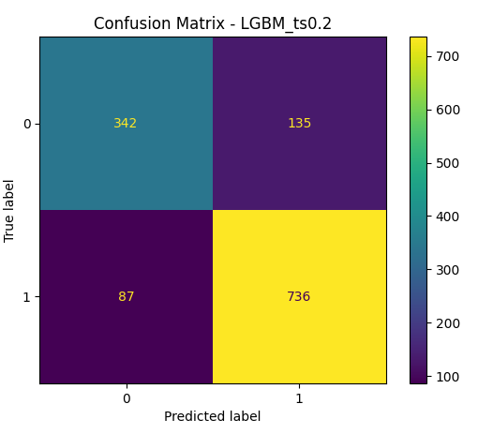
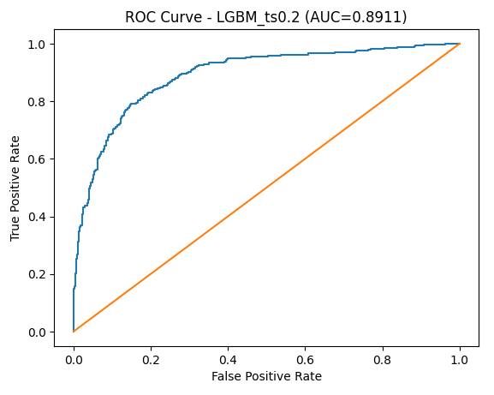
LightGBM
Confusion Matrix
ROC Curve
• Kết quả theo test_size 0.1 / 0.2 / 0.3: xem bảng **Metrics Summary** trong notebook (tự sinh khi chạy)
• Boosting học tương tác feature tốt → thường tăng F1/AUC
• Nếu overfit: giảm num_leaves/max_depth hoặc tăng regularization
ROC + Confusion Matrix (LGBM, test_size=0.2)

Slide 15
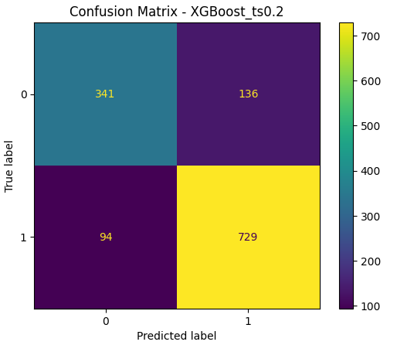
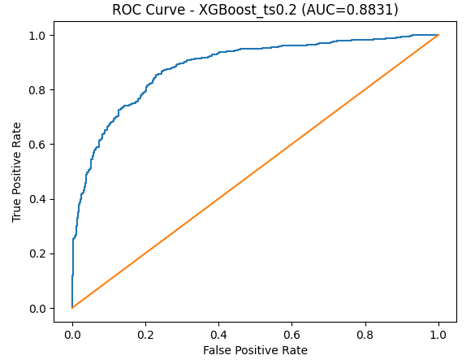
XGBoost
Confusion Matrix
ROC Curve
• Kết quả theo test_size 0.1 / 0.2 / 0.3: xem bảng **Metrics Summary** trong notebook (tự sinh khi chạy)
• Thường cạnh tranh hoặc nhỉnh hơn LGBM tuỳ tuning
• Trade-off Precision vs Recall có thể tối ưu bằng threshold
ROC + Confusion Matrix (XGB, test_size=0.2)

Slide 16
So sánh mô hình
• Tổng hợp metrics (Acc/Prec/Rec/F1/AUC) theo từng test_size
• Chọn best model theo: (1) AUC cao nhất hoặc (2) F1 cao nhất
• Phân tích sai lầm: FP vs FN (tuỳ mục tiêu ứng dụng)
• Kết luận mô hình tốt nhất: chọn theo **AUC/F1** trong bảng tổng hợp (thường nhóm boosting: LGBM/XGB)
Bảng tổng hợp + ROC best model

Slide 17
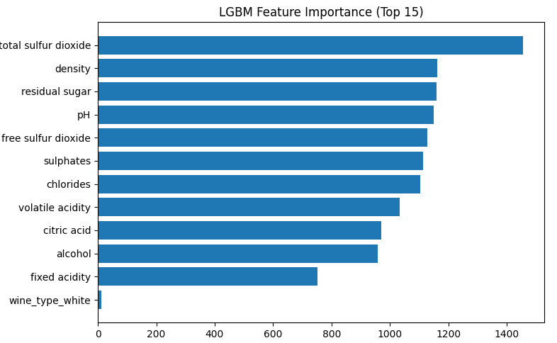
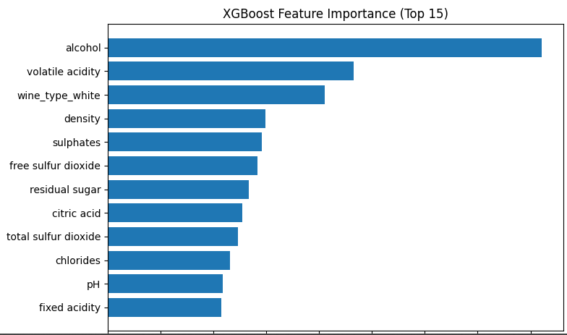
Feature Importance
LightGBM — Feature Importance
XGBoost — Feature Importance
• Top features (LGBM/XGB): alcohol, volatile acidity, sulphates, density, residual sugar,… (điền theo kết quả)
• Diễn giải: boosting bắt tương tác phi tuyến giữa các chỉ số hoá học
• Kết luận: mô hình boosting thường tốt nhất cho tabular data
• Hướng phát triển: regression, tuning (Grid/Random Search), SHAP, cross-validation

Slide 18
Thực nghiệm mở rộng (Optional)
1) So sánh Wine đỏ vs Wine trắng: chạy pipeline phân loại riêng từng loại, so sánh AUC/F1 và feature importance.
2) Regression: dự đoán quality (0–10), đánh giá MAE/RMSE/R².
3) Tuning: GridSearchCV (grid nhỏ) cho LGBM/XGBoost để tối ưu AUC/F1; khuyến nghị thêm Stratified K‑Fold CV.

Slide 19
KẾT LUẬN
Dữ liệu: 6497 mẫu, không có missing values; có skew/outliers ở SO₂, residual sugar…
Kết quả: nhóm boosting LGBM/XGBoost vượt trội so với LogReg/DecisionTree
Best model (test_size=0.2): chọn theo kết quả chạy notebook (AUC/F1 cao và ổn định qua nhiều test_size)
Feature quan trọng: alcohol, density, total/free SO₂, residual sugar…
Kết luận: boosting phù hợp dữ liệu phi tuyến & tương tác đặc trưng
Bài toán: phân loại nhị phân Low (≤5) vs High (≥6) từ 11 đặc trưng hóa học (+ wine_type)

Slide 20
Hướng phát triển
GridSearch/RandomizedSearch cho LGBM/XGB để tối ưu AUC/F1
Tách riêng red vs white để so sánh đặc trưng quan trọng
Làm regression dự đoán quality điểm (MAE/RMSE)
Stratified K-Fold CV để đánh giá ổn định hơn
Tối ưu threshold & xử lý imbalance (class_weight/PR curve)
Giải thích sâu bằng SHAP (global + per-sample)

